Slide 1
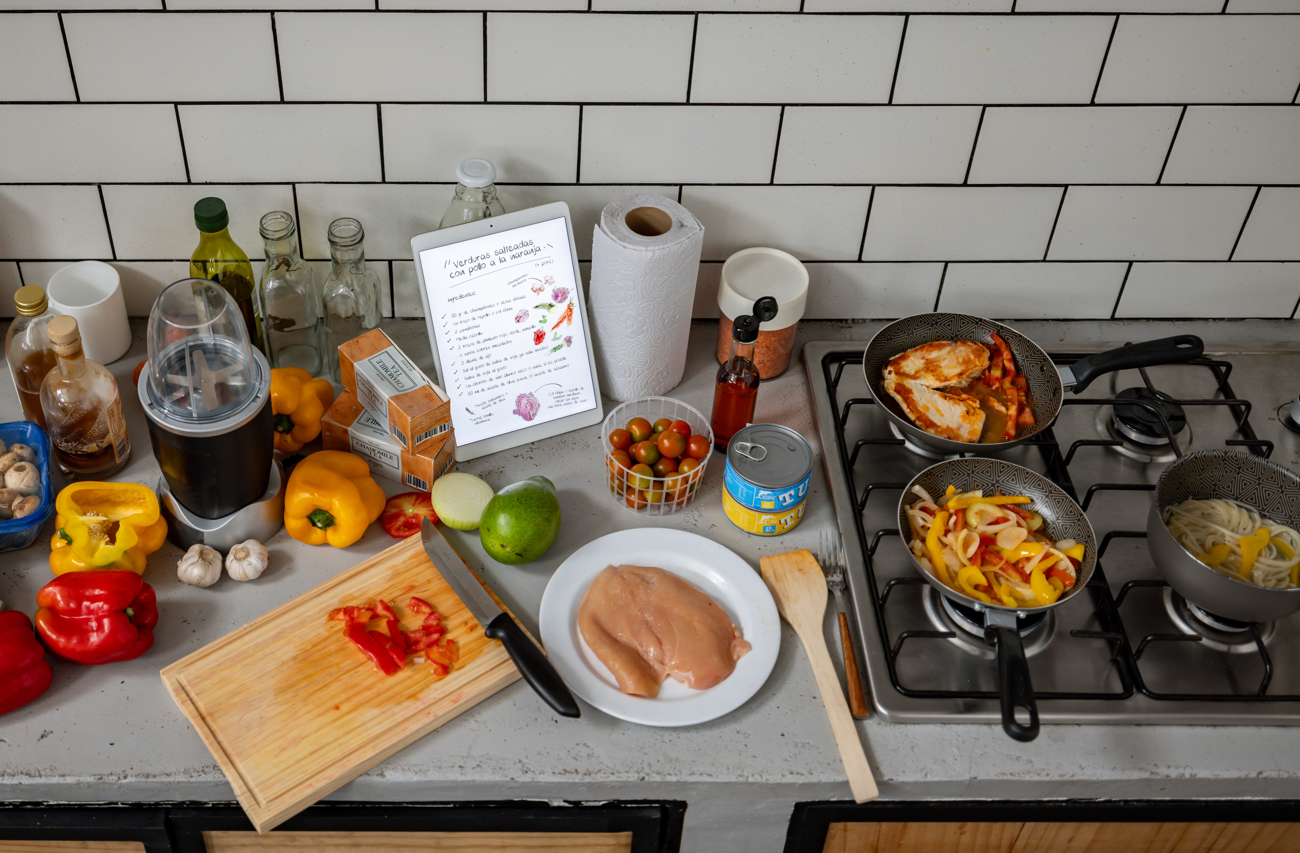
Ryseitiau
Mae'r gweithgaredd hwn yn cysylltu â'r Banciau Gwybodaeth canlynol:
Beth yw deiet iach a chytbwys?’
Mae'r gweithgaredd hwn yn helpu dysgwyr i ddatblygu sgiliau gwneud penderfyniadau a meddwl yn feirniadol ynghylch sut maen nhw'n paratoi bwyd a'r dewisiadau maen nhw'n eu gwneud.
Disgrifiadau o ddysgu (posibl)
Cam cynnydd 1 Rwyf wedi datblygu ymwybyddiaeth y gall fy mhenderfyniadau effeithio arnaf i ac ar eraill. | Cam cynnydd 2 Rwyf wedi datblygu dealltwriaeth fy mod angen deiet cytbwys, ac rwy’n gallu gwneud dewisiadau gwybodus am y bwyd rwy’n ei fwyta a’i baratoi i gefnogi fy iechyd a lles corfforol. | Cam cynnydd 3 Rwy’n gallu egluro pwysigrwydd deiet cytbwys a maeth, a’r effaith mae fy newisiadau yn eu cael ar fy iechyd a lles corfforol. Rwy’n gallu cynllunio a pharatoi prydau maethlon, sylfaenol. | Cam cynnydd 4 Rwy’n gallu cymhwyso fy ngwybodaeth a dealltwriaeth o ddeiet cytbwys a maeth i wneud dewisiadau a fydd yn fy ngalluogi i gynnal fy iechyd a lles corfforol. Rwy’n gallu cynllunio a pharatoi amrywiaeth o brydau maethlon. | Cam cynnydd 5 Rwy’n gallu addasu fy neiet mewn ymateb i gyd-destunau gwahanol, a chymhwyso fy ngwybodaeth a dealltwriaeth o ddeiet cytbwys a maeth i gefnogi eraill. Rwy’n gallu cymhwyso ystod o dechnegau i baratoi amrywiaeth o brydau maethlon.

Slide 2

Cymharu a Chyferbynnu Ryseitiau
Mae sgiliau bwyd, gan gynnwys cynllunio, cyllidebu, siopa, paratoi a choginio yn bwysig er mwyn i ni gynnwys bwyd fel rhan iach, gadarnhaol a llawn hwyl o fywyd.
Gall y dewisiadau bwyd sydd ar gael i ni a faint maen nhw'n ei gostio ei gwneud hi'n anoddach neu'n haws sicrhau deiet cytbwys oherwydd eu bod yn dylanwadu ar ba fwyd a diod y gallwn ni gael mynediad atynt.
Ar y sleidiau canlynol, trafodwch beth fyddai'n dylanwadu arnoch chi wrth ddewis naill ai'r bwyd cartref neu'r opsiynau wedi'u prosesu o'r siop gan ddefnyddio'r cwestiynau a ddarperir.
Pa un fyddech chi’n ei ddewis a pham?

Slide 3
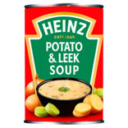
Cawl cennin, tatws a phys
Mae'r rysáit hon yn gwneud 4 dogn maint oedolyn.
CYNHWYSION
1½ llwy fwrdd o olew llysiau
2–3 cenhinen fawr, wedi'u golchi a'u sleisio (tua 250g o bwysau wedi'i baratoi)
2 daten fawr, wedi'u golchi a'u deisio, gyda'r croen arnynt (tua 400g o bwysau wedi'u paratoi)
400ml o ddŵr
1 llwy de o bowdr bouillon
1 llwy de o berlysiau cymysg sych neu 1 llwy fwrdd o bersli ffres, wedi'i dorri'n fân
600ml o laeth hanner sgim
200g o bys wedi'u rhewi
DULL
Cynheswch yr olew mewn padell fawr, ychwanegwch y cennin a'r tatws, a choginiwch am tua 5 munud.
Ychwanegwch y dŵr, powdr bouillon a'r perlysiau a mudferwch nes bod y llysiau'n feddal.
Ychwanegwch y llaeth a'r pys a chynheswch drwyddo nes bod y pys wedi'u coginio.
Hidlwch, stwnsiwch neu flendiwch y cawl (neu gadewch ef fel y mae).
Canllaw prisiau (yn seiliedig ar brisiau 2023) llai na 63c y dogn
Llysieuol ✓
Heb glwten ✓
Heb wyau ✓
£1.70
(42.5p/100g)
Canllawiau Coginio:
Hob - Coginio o dymheredd yr aer: HOB: Cynheswch yn ysgafn mewn padell.
Microdon - O dymheredd yr aer 850W: Defnyddiwch bowlen â chaead sy'n addas ar gyfer microdon. Cynheswch am 2 funud, trowch. Cynheswch am 1 funud arall.
Cynhwysion
Dŵr, Tatws (23%), Cennin (8%), Nionod (7%), Hufen Chwipio (Llaeth), Blawd Corn wedi'i Addasu, Blawd Corn, Halen, Pupur Du
Gwybodaeth am Alergeddau:
Yn cynnwys llaeth
Heinz Potato & Leek Soup - ASDA Groceries
FSN Eating well recipe book_Oct 2023_DIGITAL.pdf

Slide 4

Cost?
Blas?
Beth sydd wedi dylanwadu ar eich dewis?
Amser?

Slide 5
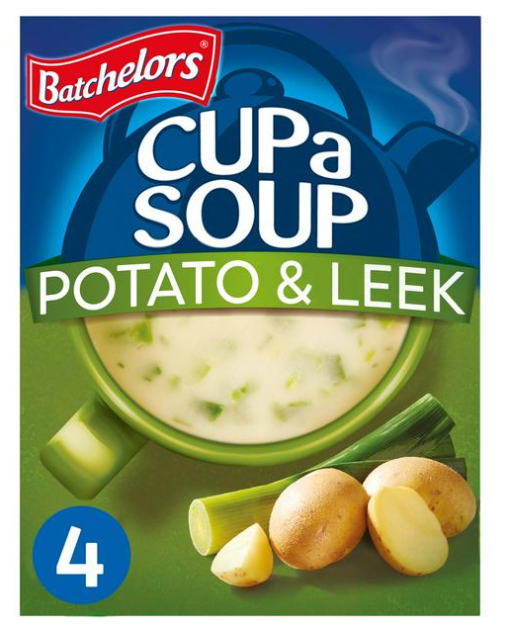
Cawl cennin, tatws a phys
Mae'r rysáit hon yn gwneud 4 dogn maint oedolyn.
CYNHWYSION
1½ llwy fwrdd o olew llysiau
2–3 cenhinen fawr, wedi'u golchi a'u sleisio (tua 250g o bwysau wedi'i baratoi)
2 daten fawr, wedi'u golchi a'u deisio, gyda'r croen arnynt (tua 400g o bwysau wedi'u paratoi)
400ml o ddŵr
1 llwy de o bowdr bouillon
1 llwy de o berlysiau cymysg sych neu 1 llwy fwrdd o bersli ffres, wedi'i dorri'n fân
600ml o laeth hanner sgim
200g o bys wedi'u rhewi
DULL
Cynheswch yr olew mewn padell fawr, ychwanegwch y cennin a'r tatws, a choginiwch am tua 5 munud.
Ychwanegwch y dŵr, powdr bouillon a'r perlysiau a mudferwch nes bod y llysiau'n feddal.
Ychwanegwch y llaeth a'r pys a chynheswch drwyddo nes bod y pys wedi'u coginio.
Hidlwch, stwnsiwch neu flendiwch y cawl (neu gadewch ef fel y mae).
Canllaw prisiau (yn seiliedig ar brisiau 2023) llai na 63c y dogn
Llysieuol ✓
Heb glwten ✓
Heb wyau ✓
£1.60
(1.50/100g)
Canllawiau Coginio:
1 Gwagiwch becyn i mewn i gwpan
2 Ychwanegwch 230ml o ddŵr berwedig
3 Cymysgwch yn dda, arhoswch ychydig eiliadau
Cynhwysion
Dŵr, Tatws (20%), Cennin (10%), Surop Glwcos, Olew Palmwydd, Halen, Lactos (Llaeth), Rhin Burum (yn cynnwys Haidd), Sylweddau Gwella Blas (Monosodiwm Glwtamad, Disodiwm 5'-Riboniwcleotidau), Proteinau Llaeth, Emylsyddion (Esterau Asid Sitrig Mono- a Diglyseridau Asidau Brasterog, Mono- a Diglyseridau Asidau Brasterog), cyflasynnau (yn cynnwys Llaeth )
Gwybodaeth am Alergeddau:
Yn cynnwys llaeth a haidd
Batchelors Cup a Soup, Potato & Leek x4 107g | Sainsbury's (sainsburys.co.uk)
FSN Eating well recipe book_Oct 2023_DIGITAL.pdf

Slide 6
Cyfleustra?
Sut mae’r canlynol yn dylanwadu arnom?
Cynhwysion?
Offer
coginio?

Slide 7
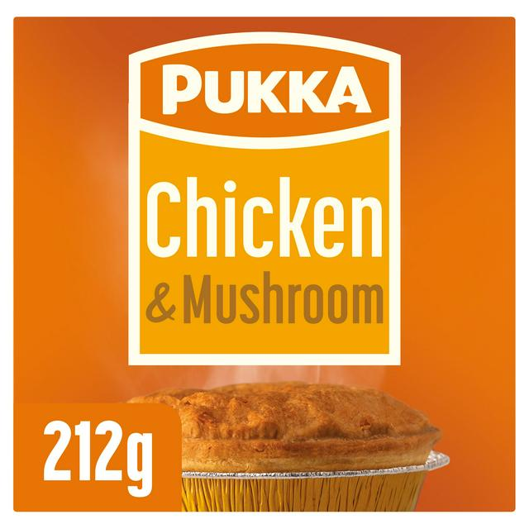
Pastai cyw iâr a madarch
Mae'r rysáit hon yn gwneud 4 dogn maint oedolyn.
CYNHWYSION
1.4kg (1,400g) o datws, wedi'u golchi a'u deisio, neu wedi'u plicio a'u deisio
100ml o laeth hanner sgim
1 llwy fwrdd o olew llysiau
1 winwnsyn bach, wedi'i blicio a'i ddeisio
250g o fadarch, wedi'u deisio
300g o gyw iâr wedi'i goginio, wedi'i ddeisio neu wedi'i dorri’n ddarnau bach
20g o flawd corn
2 lwy fwrdd o ddŵr
200g o gaws meddal braster isel
DULL
Berwch y tatws mewn dŵr am tua 15 munud nes eu bod yn dyner. Draeniwch yn dda. Ychwanegwch y llaeth hanner sgim at y tatws a'u stwnsio i'r tewychedd a ddymunir.
Mewn padell fawr, cynheswch yr olew llysiau a ffriwch y winwnsyn wedi'i ddeisio am sawl munud i feddalu.
Ychwanegwch y madarch wedi'u deisio a'r cyw iâr a choginiwch am 5 munud i feddalu'r madarch.
Ychwanegwch y caws meddal a'i droi'n dda.
Cymysgwch y blawd corn gyda 2 lwy fwrdd o ddŵr i wneud past llyfn ac ychwanegwch at y cymysgedd, gan ei droi. Dewch ag ef i'r berw a choginiwch am ychydig funudau i dewychu'r cymysgedd.
Rhowch y llenwad cyw iâr a madarch mewn dysgl bopty a rhowch y tatws stwnsh ar ben y cyfan. Os yw'r tatws a'r llenwad yn dal yn boeth, griliwch y tatws stwnsh ar ben y pastai cyn ei weini. Fel arall, cynheswch y pastai drwyddo mewn popty poeth (180°C / 350°F / Nwy 4) am tua 10 i 15 munud.
Canllaw prisiau (yn seiliedig ar brisiau 2023) = £1 i £4 y dogn
Heb glwten ✓
Heb wyau ✓
£2.00
94c / 100g
Coginio yn y popty: O’r rhewgell
Mewn popty nwy/ â chymorth ffan a gynheswyd ymlaen llaw:
Cynheswch am 50 munud ar 180°C/nwy marc 6. O’r oergell: Mewn popty nwy/â chymorth ffan a gynheswyd ymlaen llaw:
Cynheswch am 25-30 munud ar 190°C/marc nwy 6 1/2.
Er bod gofal dyladwy yn cael ei gymryd wrth baratoi'r cynnyrch hwn, gall gynnwys esgyrn cyw iâr.
Cynhwysion
Dŵr, Blawd Gwenith (yn cynnwys: Blawd Gwenith, Calsiwm Carbonad, Haearn, Niasin, Thiamin), Margarîn (yn cynnwys: Brasterau ac Olewau Palmwydd a Had Rêp, Dŵr, Halen),
Cyw iâr (18%) (yn cynnwys: Cyw Iâr, Startsh Corn wedi'i Addasu, Halen), Madarch (5%), Startsh India-Corn wedi'i Addasu, Stoc Cyw Iâr, Hufen Dwbl (yn cynnwys: Llaeth), Halen, Sylwedd Gwella Blas: Monosodiwm Glwtamad, Powdwr Nionyn, Pupur Gwyn, Menyn (Llaeth), Protein Gwenith
Gwybodaeth am Alergeddau:
Yn cynnwys llaeth. Gall hefyd gynnwys (olion o): Haidd, Soia.
Pukka Pies Chicken & Mushroom Pie 212g | Sainsbury's (sainsburys.co.uk)
FSN Eating well recipe book_Oct 2023_DIGITAL.pdf

Slide 8
Sgil?
Cost?
Sut mae’r canlynol yn dylanwadu arnom?
Amser?

Slide 9
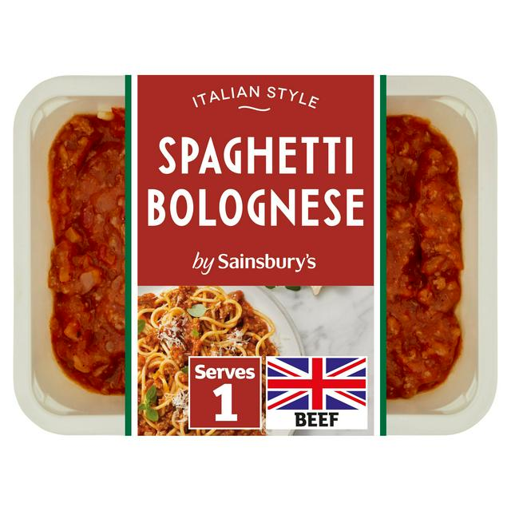
Sbageti gyda saws Bolognese
Mae'r rysáit hon yn gwneud 4 dogn maint oedolyn.
CYNHWYSION
200g o gig eidion mâl heb lawer o fraster
1 winwnsyn bach, wedi'i blicio a'i ddeisio
1 foronen ganolig, wedi'i phlicio a'i gratio
1 llwy de o biwrî garlleg neu 1 ewin garlleg, wedi'i falu
1 llwy de o bowdr bouillon
1 llwy de o berlysiau cymysg sych
1 tun mawr (400g) o domatos wedi'u torri
75g o geirch uwd
200ml o ddŵr
450g o sbageti
DULL
Ffriwch y cig mâl yn sych gyda'r winwnsyn, y foronen, y garlleg, y powdr bouillon a'r perlysiau cymysg nes bod y cig mâl wedi brownio.
Ychwanegwch y tomatos, y ceirch a'r dŵr a mudferwch yn ysgafn am 15 i 20 munud gyda chaead ymlaen nes bod y cig a'r llysiau wedi'u coginio.
Tra bod y saws Bolognese yn coginio, berwch y sbageti mewn dŵr nes ei fod yn dyner (gweler tudalen 61), ac yna draeniwch.
Gweinwch y saws Bolognese dros y pasta.
Canllaw prisiau (yn seiliedig ar brisiau 2023) llai na 63c y dogn
Heb gynnyrch llaeth ✓
Heb wyau os yw'r sbageti heb wyau ✓
£3.30
£8.25 / kg
Cyfarwyddiadau: Coginio yn y popty o'r oergell: 190°C / Ffan 170°C / Nwy 5. 30 munud. O'r rhewgell: 190°C / Ffan 170°C / Nwy 5. 50 munud.
Microdon pŵer llawn o'r oergell: 800w 4m 30e / 900w 4 munud. O'r rhewgell: 800w 7m 30e / 900w 7 munud
Cymysgwch yn drylwyr cyn gweini. Gwiriwch fod y bwyd yn chwilboeth.
Cynhwysion
Pasta Sbageti wedi'i Goginio (Dŵr, Semolina Gwenith Caled), Cig Eidion o Brydain (20%), Tomato, Dŵr, Nionyn, Madarch, Gwin Coch (3%), Piwrî Tomato, Moron, Blawd Corn, Piwrî Garlleg, Siwgr, Stoc Cig Eidion (Dŵr, Rhin Cig Eidion, Halen, Rhin Burum), Halen, Olew Had Rêp, Oregano, Pupur Du, Rhosmari
Gwybodaeth am Alergeddau:
Yn cynnwys gwenith.
Sainsbury's Spaghetti Bolognese Ready Meal For 1 400g | Sainsbury's (sainsburys.co.uk)
FSN Eating well recipe book_Oct 2023_DIGITAL.pdf

Slide 10
Cost?
Cyfleustra?
Sut mae’r canlynol yn dylanwadu arnom?
Cynhwysion?

Slide 11
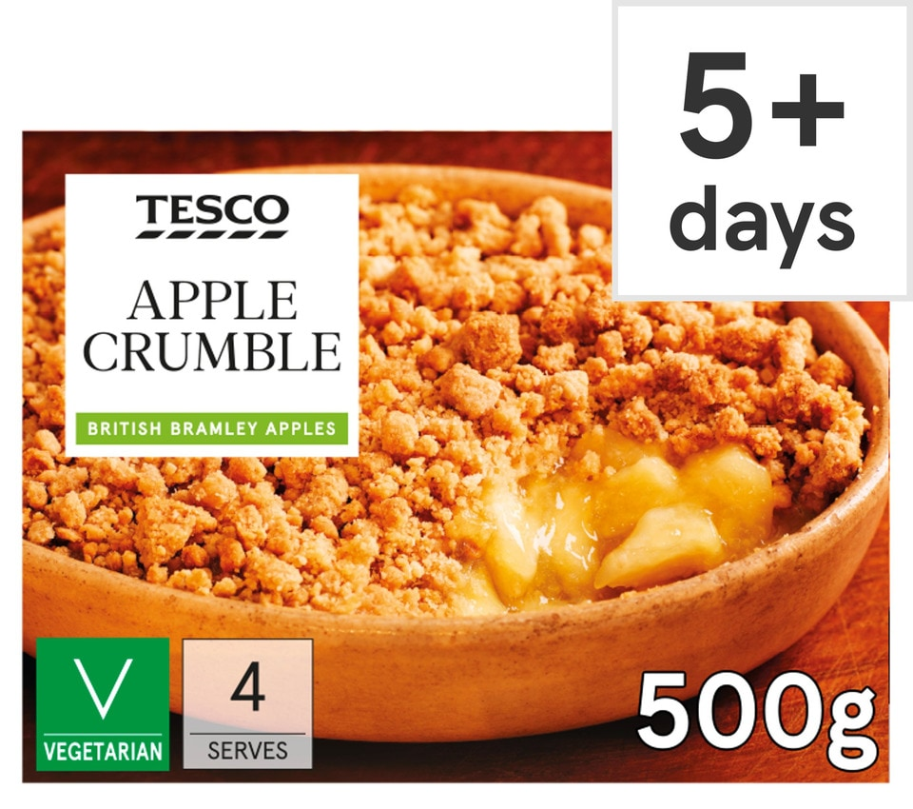
Crymbl afal
Mae'r rysáit hon yn gwneud 4 dogn maint oedolyn.
CYNHWYSION
65g o flawd gwyn
50g o daeniad braster llysiau
65g o geirch uwd
40g o siwgr
5 afal bwyta (pwysau wedi'u paratoi tua 350g)
1 llwy de o bowdr sbeis cymysg neu sinamon
DULL
Cynheswch y popty i 180°C / 350°F / Nwy 4.
Rhowch y blawd mewn powlen ac ychwanegwch y braster ato. Rhwbiwch y braster i'r blawd gyda blaenau eich bysedd nes ei fod yn debyg i friwsion bara. Ychwanegwch y ceirch uwd a'r siwgr a’u cymysgu gyda'i gilydd.
Piliwch a sleisiwch yr afalau. Rhowch yr afalau mewn dysgl bopty, ychwanegwch y sbeis neu'r sinamon a’u cymysgu gyda'i gilydd.
Rhowch y cymysgedd briwsion dros yr afal a rhowch y crymbl yn y popty am 30 i 35 munud nes bod y ffrwyth yn feddal a'r briwsion wedi brownio.
Canllaw prisiau (yn seiliedig ar brisiau 2023) llai na 63c y dogn
Llysieuol ✓
Fegan os yw'r taeniad braster llysiau yn un fegan ✓
Heb gynnyrch llaeth os yw'r taeniad braster llysiau yn gynnyrch heb laeth ✓
Heb wyau ✓
£3.90
£0.78/100g
Cyfarwyddiadau: 190°C/Ffan 170°C/Nwy 5 20 munud Tynnwch y pecynnu allanol. Rhowch ar drei pobi yng nghanol popty wedi'i gynhesu ymlaen llaw. Gadewch i sefyll am 5 munud ar ôl cynhesu
Cynhwysion
Afal Bramley (35%), Blawd Gwenith [Blawd Gwenith, Calsiwm Carbonad, Haearn, Niasin, Thiamin], Piwrî Afal (14%), Siwgr, Menyn (Llaeth) (4%), Dŵr, Ceirch, Olew Palmwydd, Blawd Corn, Olew Had Rêp, Siwgr Meddal Brown Golau, Syrup Siwgr Gwrthdroëdig, Mêl, Gwyn Wy wedi'i Basteureiddio, Halen, Codydd (Sodiwm Bicarbonad).
Gwybodaeth am Alergeddau:
Gall gynnwys cnau daear a chnau. Am alergenau, gan gynnwys grawnfwydydd sy'n cynnwys glwten, gweler y cynhwysion mewn print trwm.
Tesco Apple Crumble 500G - Tesco Groceries
FSN Eating well recipe book_Oct 2023_DIGITAL.pdf

Slide 12
Alergeddau?
Amser Teulu?
Sut mae’r canlynol yn dylanwadu arnom?
Ydy’r bwyd yn hwyl i’w wneud?

Slide 13
Ryseitiau Iach
Mae llawer o ryseitiau a syniadau ar gyfer paratoi bwyd ar gael ar-lein. Dyma rai gwefannau sy’n cynnwys gwybodaeth am ryseitiau iach neu syniadau ar gyfer cinio canol dydd a byrbrydau:
Ryseitiau Iachus – Sgiliau Maeth am Oes®
Ryseitiau - Teuluoedd Iachach - GIG (www.nhs.uk)
https://www.bhf.org.uk/informationsupport/support/healthy-living/healthy-eating/recipe-finder
https://www.firststepsnutrition.org/reports-gallery-1/vtn8vy3cjvpjn8fap1dz3we9u5uny1
https://www.bda.uk.com/food-health/lets-get-cooking/recipes/all-recipes.html
Cyrsiau bwyd a maetheg - Bwrdd Iechyd Prifysgol Betsi Cadwaladr

Slide 14
Awgrymiadau posibl ar gyfer dysgu pellach
Rhannwch y dysgwyr yn grwpiau bach a rhowch rysáit syml a chyfarwydd iddyn nhw (e.e., cwcis â darnau siocled, pitsa, pasta wedi'i bobi). Gofynnwch i bob grŵp addasu'r rysáit i'w gwneud yn iachach. Anogwch nhw i feddwl am y canlynol:
Cynnwys mwy o ffrwythau a llysiau
Lleihau braster dirlawn
Cynnwys mwy o ffeibr dietegol
Enghreifftiau:
Pitsa iach: Cyfnewidiwch flawd gwyn am grystyn gwenith cyflawn neu flodfresych, defnyddiwch lai o gaws, ychwanegwch mwy o lysiau.
Cwcis: Ychwanegwch geirch neu flawd cyflawn er mwyn cynnwys mwy o ffeibr, cymysgwch ffrwythau sych i mewn i leihau'r angen am ddarnau siocled.
Pasta wedi’i bobi: Ychwanegwch lysiau ychwanegol fel sbigoglys, pys, tomatos neu gourgette a defnyddiwch basta gwenith cyflawn am fwy o ffeibr
Trafodaeth: Mae pob grŵp yn cyflwyno ei rysáit wedi'i haddasu ac yn egluro:
Sut mae eu newidiadau'n gwella iechyd (e.e. mwy o ffeibr, llai o fraster dirlawn)
Unrhyw heriau a wynebwyd ganddynt wrth addasu'r rysáit

